Slide 1
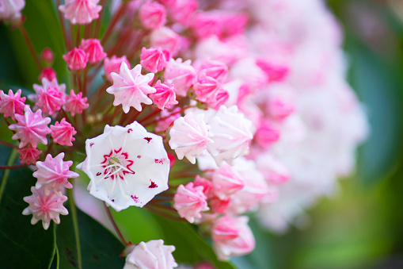
আজকের পাঠে সবাইকে স্বাগত

Slide 2
শিক্ষক পরিচিতি
সৈয়দ মোঃ আব্দুল হাছিব
সহকারী শিক্ষক
টি সাহেব বাড়ী সরকারি প্রাথমিক বিদ্যালয় নাংগলকোট,কুমিল্লা।
E-Mail:armanhasib5@gmail.com

Slide 3
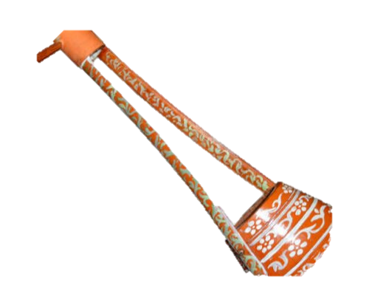
পাঠ পরিচিতি
স্বরবর্ণের ছড়া
অ
শ্রেনিঃ প্রাক প্রাথমিক
বিষয়ঃ আমার বই
পাঠঃ স্বরবর্ণের ছড়া
আ

Slide 4
শিখনফল
৩ ১ ৭ঃ ছড়া, গান, গল্প বলতে পারবে।
৫ ২ ২ ঃ অভিনয় ও অঙ্গভঙ্গির মাধ্যমে ছ্রড়া, কবিতা,গল্প উপস্থাপন করতে পারবে।
৫ ২ ৫ঃ স্থানীয় ,লোকজ ও অন্যান্য শিশুতোষ ছড়া ও কবিতা আবৃত্তি করতে পারবে।

Slide 5
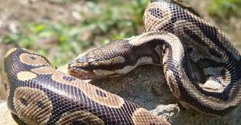
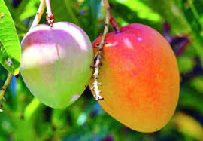
অ
অ
আ
অজগর ঐ হাসছে বসে
আম গাছটির ডালে
অজগর ঐ হাসছে বসে

Slide 6
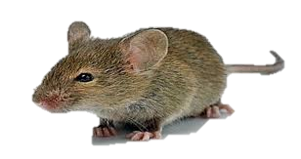
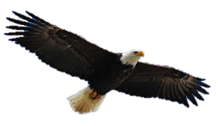
অ
ঈ
ই
ইঁদুর দেখ রঙ মাখাল
ঈগল পাখির গালে
অজগর ঐ হাসছে বসে

Slide 7
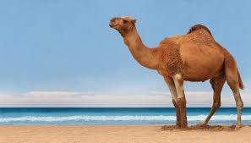
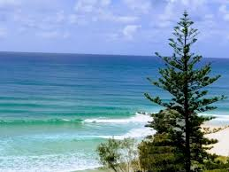
অ
উ
ঊ
অজগর ঐ হাসছে বসে
উটের ছানা মুখ বেঁকিয়ে
ঊর্মিমালা আঁকে

Slide 8
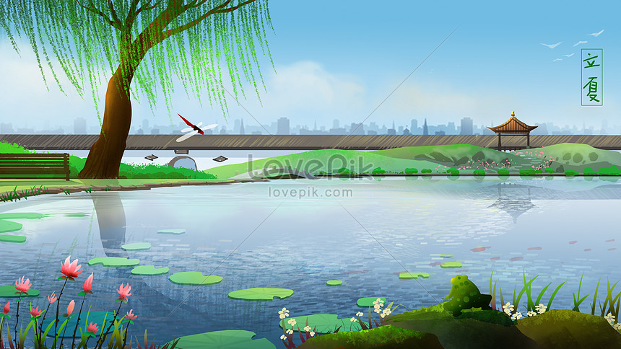
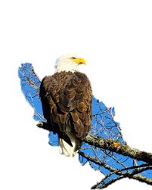
অ
ঋ
ঋ
ঋতু আসে রং ছড়িয়ে
ঈগল পাখির ডাকে
অজগর ঐ হাসছে বসে

Slide 9
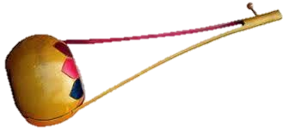
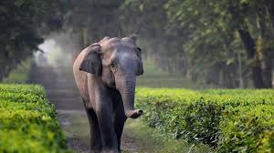
অ
এ
ঐ
অজগর ঐ হাসছে বসে
ঐরাবত ঐ নাচে
একতারাটা জোর বাজিয়ে

Slide 10
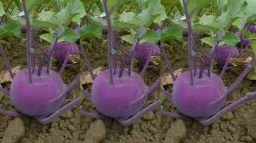
অ
ও
ঔ
অজগর ঐ হাসছে বসে
ওল খেয়েছে ইঁদুর ছানা
ঔষধে প্রাণ বাঁচে

Slide 11
ধন্যবাদ

